Slide 1
十年磨一剑，“飞”起来的猪八戒网
万江平 改编

Slide 2

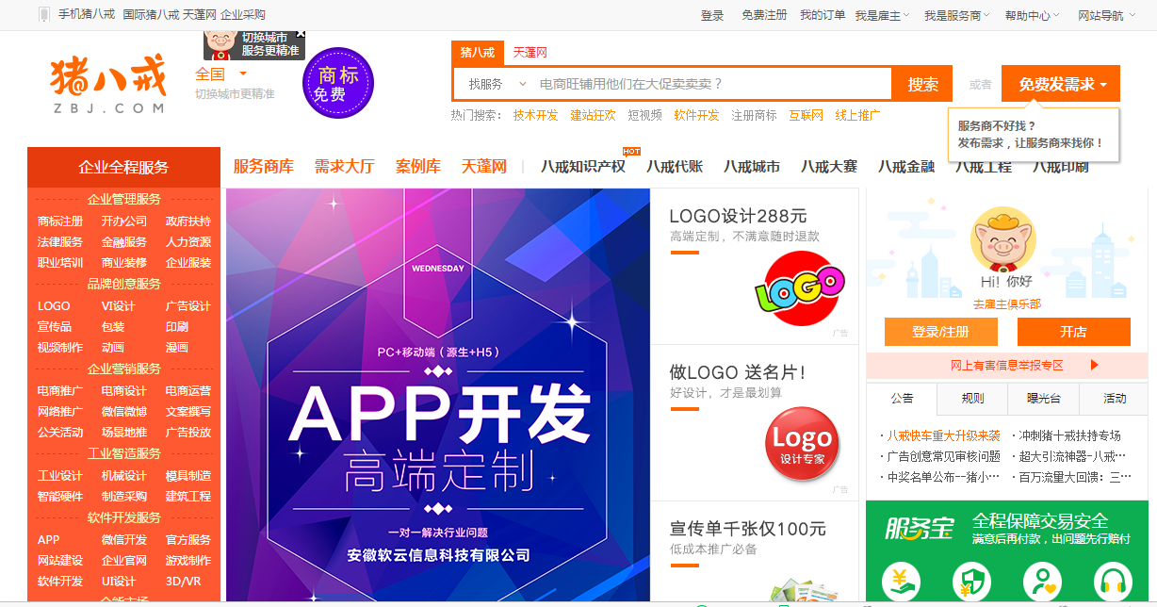
威客模式

Slide 3
内容提要
猪八戒网基本简介
腾云行动+长尾理论
锐利创新
猪八戒网的人才观
重新布局服务领域
尾声：与时代共同进步

Slide 4
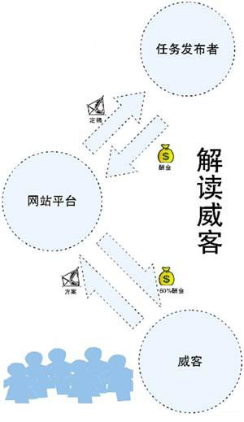
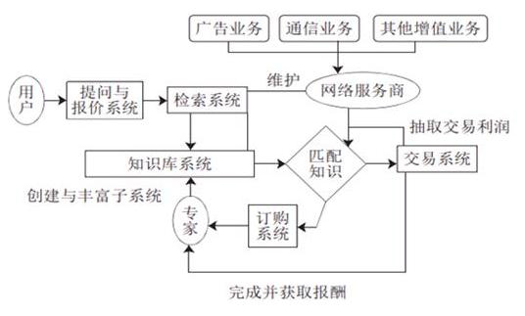
1.1威客的提出
威客的英文Witkey是The key of wisdom的缩写，是指那些通过互联网把自己的智慧、知识、能力、经验转换成实际收益的人。他们在互联网上通过解决科学、技术、工作、生活、学习中的问题，从而让知识、智慧、经验、技能体现出经济价值。
威客模式
Notes:
二进制代码编制：通过打孔纸带来编写程序  圆孔，透光，则表示1 其他表示0  通过圆孔纸带输入到老式计算机中，作为控制计算机的程序
汇编语言：将英文打字机与计算机相连，发送二进制信号，形成键盘编程时代  输入机器操作代码，后来形成汇编语言 直接控制计算机执行各种命令
高级语言：是高度封装了的编程语言，用接近自然语言组成的有序文本序列编写程序

Slide 5
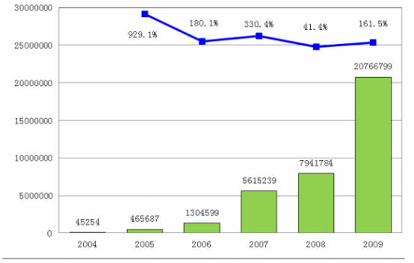
1.1威客的提出
威客平台的年任务金额总量（单位：元）
数据来源：《2010年中国威客白皮书》
Notes:
二进制代码编制：通过打孔纸带来编写程序  圆孔，透光，则表示1 其他表示0  通过圆孔纸带输入到老式计算机中，作为控制计算机的程序
汇编语言：将英文打字机与计算机相连，发送二进制信号，形成键盘编程时代  输入机器操作代码，后来形成汇编语言 直接控制计算机执行各种命令
高级语言：是高度封装了的编程语言，用接近自然语言组成的有序文本序列编写程序

Slide 6
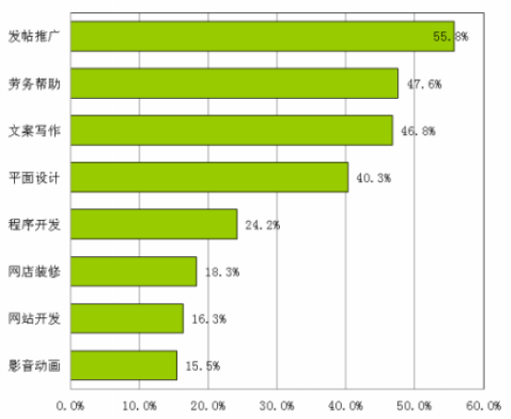
1.2猪八戒网
自2005年建站以来，猪八戒网在成立前9年一直处于亏损状态，但最新估值超过110 亿元，从创立之初的500元到估值上百亿，从6个人的“草台班子”到3000多人的规模，从个人威客的交易平台到公司级威客孵化器。
当前网站营收以每年5~8倍速度增长，年利润逼近20亿元。
现在已经拓展出创意设计、网站建设、营销推广、文案策划、生活服务、工业建筑设计等600余种现代服务领域。
猪八戒网威客完成的任务类型
Notes:
二进制代码编制：通过打孔纸带来编写程序  圆孔，透光，则表示1 其他表示0  通过圆孔纸带输入到老式计算机中，作为控制计算机的程序
汇编语言：将英文打字机与计算机相连，发送二进制信号，形成键盘编程时代  输入机器操作代码，后来形成汇编语言 直接控制计算机执行各种命令
高级语言：是高度封装了的编程语言，用接近自然语言组成的有序文本序列编写程序

Slide 7
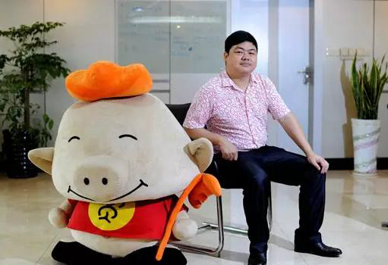
1.3朱明跃
猪八戒网创始人。中国新闻奖获得者。三年教书，一年公务员，八年媒体记者。2006年10月辞去重庆晚报首席记者工作。依托猪八戒网这个新媒体平台， 猪八戒创始人朱明跃致力于创意和营销领域的研究和实践，创建“中国百强商业网站”，猪八戒网被视为服务业的"阿里巴巴"。
猪八戒网CEO朱明跃
Notes:
二进制代码编制：通过打孔纸带来编写程序  圆孔，透光，则表示1 其他表示0  通过圆孔纸带输入到老式计算机中，作为控制计算机的程序
汇编语言：将英文打字机与计算机相连，发送二进制信号，形成键盘编程时代  输入机器操作代码，后来形成汇编语言 直接控制计算机执行各种命令
高级语言：是高度封装了的编程语言，用接近自然语言组成的有序文本序列编写程序

Slide 8
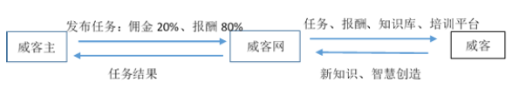
2.1创业之初
猪八戒网采取的是最原始的威客模式即抽佣模式
产品无法规模化
产品非标准化
交易严重低频
买家分散
Notes:
二进制代码编制：通过打孔纸带来编写程序  圆孔，透光，则表示1 其他表示0  通过圆孔纸带输入到老式计算机中，作为控制计算机的程序
汇编语言：将英文打字机与计算机相连，发送二进制信号，形成键盘编程时代  输入机器操作代码，后来形成汇编语言 直接控制计算机执行各种命令
高级语言：是高度封装了的编程语言，用接近自然语言组成的有序文本序列编写程序

Slide 9
2.2腾云行动
由于没有标杆和市场参照者，朱明跃的每一步都是摸着石头过河。他将每一次改革都称为“腾云行动”，直至2015年，经历了6次的改革失败后，整个团队几近崩溃。
在第7次腾云行动中，朱明跃选择实物电商模式。新增加的店铺模式类似淘宝开店，将网站信息发布模式从单一的悬赏模式变为悬赏模式和一对一店铺模式共存，各服务商在猪八戒网开设店铺，把自己的能力作为一种商品包装出来，让大家雇佣或者购买，平台标注它们的能力、信用、地理位置、规模、收入等信息。
Notes:
二进制代码编制：通过打孔纸带来编写程序  圆孔，透光，则表示1 其他表示0  通过圆孔纸带输入到老式计算机中，作为控制计算机的程序
汇编语言：将英文打字机与计算机相连，发送二进制信号，形成键盘编程时代  输入机器操作代码，后来形成汇编语言 直接控制计算机执行各种命令
高级语言：是高度封装了的编程语言，用接近自然语言组成的有序文本序列编写程序

Slide 10
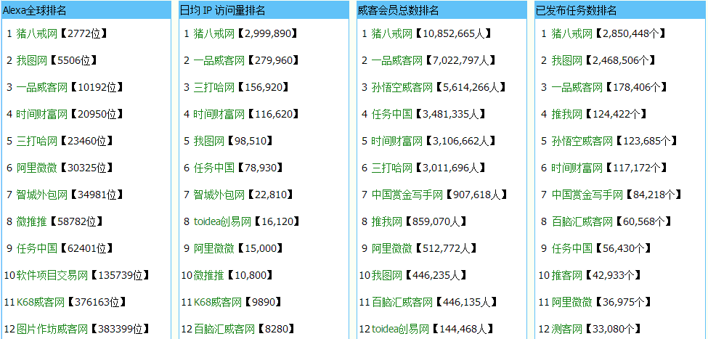
2.2腾云行动
国内威客网排行榜（更新时间：2016年7月26日）
Notes:
二进制代码编制：通过打孔纸带来编写程序  圆孔，透光，则表示1 其他表示0  通过圆孔纸带输入到老式计算机中，作为控制计算机的程序
汇编语言：将英文打字机与计算机相连，发送二进制信号，形成键盘编程时代  输入机器操作代码，后来形成汇编语言 直接控制计算机执行各种命令
高级语言：是高度封装了的编程语言，用接近自然语言组成的有序文本序列编写程序

Slide 11

2.3抓住长尾
需求
创意
面向的群体是众多中小微企业和个人，碎片化的服务内容是众多大公司不屑一顾的利基市场。
通过猪八戒网的平台进行无存储和物流成本的销售互动，实现买家与服务商跨越时空的连接。
长尾理论
猪八戒网的服务对象已经覆盖美国、英国等25个国家和地区
成功为60万家公司设计了logo，为50万家机构建立了网站
为10万家企业开发了软件，为60万家公司提供了产品包装
为10万个孩子取了名字，并汇聚了千万名各类创意人才
Notes:
二进制代码编制：通过打孔纸带来编写程序  圆孔，透光，则表示1 其他表示0  通过圆孔纸带输入到老式计算机中，作为控制计算机的程序
汇编语言：将英文打字机与计算机相连，发送二进制信号，形成键盘编程时代  输入机器操作代码，后来形成汇编语言 直接控制计算机执行各种命令
高级语言：是高度封装了的编程语言，用接近自然语言组成的有序文本序列编写程序

Slide 12
3.1佣金有毒，果断弃之
2015年6月，猪八戒网进行盈利模式创新，宣布“零佣金”计划。
+
+
主要盈利模式
成交佣金
会员会
广告费
曾一度占到了网站总收入中40%的佣金模式成为交易规模和交易频次的障碍，这是猪八戒网在年佣金收入达到6000万元以后很难突破的一个原因。
√
+
+
产品模式
悬赏模式
店铺模式
招标模式
+
+
佣金全额托管、按进度分期支付系统
设计交易制度
服务商实名制
能力等级制度
Notes:
二进制代码编制：通过打孔纸带来编写程序  圆孔，透光，则表示1 其他表示0  通过圆孔纸带输入到老式计算机中，作为控制计算机的程序
汇编语言：将英文打字机与计算机相连，发送二进制信号，形成键盘编程时代  输入机器操作代码，后来形成汇编语言 直接控制计算机执行各种命令
高级语言：是高度封装了的编程语言，用接近自然语言组成的有序文本序列编写程序

Slide 13
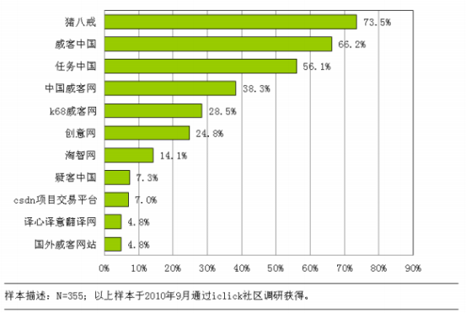
3.1佣金有毒，果断弃之
威客任务接受者的威客平台使用情况
Notes:
二进制代码编制：通过打孔纸带来编写程序  圆孔，透光，则表示1 其他表示0  通过圆孔纸带输入到老式计算机中，作为控制计算机的程序
汇编语言：将英文打字机与计算机相连，发送二进制信号，形成键盘编程时代  输入机器操作代码，后来形成汇编语言 直接控制计算机执行各种命令
高级语言：是高度封装了的编程语言，用接近自然语言组成的有序文本序列编写程序

Slide 14
3.2“海洋数据+钻井平台”模式
2015年初，猪八戒网开发出猪标局——一个以知识产权服务为主的平台，利用猪八戒网的大数据对知识产权进行深度挖掘，专门为小微企业提供商标注册代理服务。
猪八戒网每个工作日的商标注册每天就有一千单，商标代理通过率达到82%，创下单日1700万营业额的记录。
目前，“猪标局”代理的商标、专利、版权等共有100000件，单月成交量突破15000件，已经成为国内最大的知识产权服务商。
在猪八戒网的数据海洋里，印刷、财税、教育、工程等其他几口钻井平台也相继勘探出来。
Notes:
二进制代码编制：通过打孔纸带来编写程序  圆孔，透光，则表示1 其他表示0  通过圆孔纸带输入到老式计算机中，作为控制计算机的程序
汇编语言：将英文打字机与计算机相连，发送二进制信号，形成键盘编程时代  输入机器操作代码，后来形成汇编语言 直接控制计算机执行各种命令
高级语言：是高度封装了的编程语言，用接近自然语言组成的有序文本序列编写程序

Slide 15
3.3通过“封装流程”解决服务非标准化问题
第一，服务很难标准化，服务就是个性化的定制，是不可能标准的。
第二，对于服务的封装，不是封装产品，而是封装流程，将流程标准化。
因此，平台要想做大规模，要把海量的人群尽可能地聚集起来，建立完善的交易流程，进行一对一的撮合，让他们自己去个性化的完成定制，这才是解决之道。
Notes:
二进制代码编制：通过打孔纸带来编写程序  圆孔，透光，则表示1 其他表示0  通过圆孔纸带输入到老式计算机中，作为控制计算机的程序
汇编语言：将英文打字机与计算机相连，发送二进制信号，形成键盘编程时代  输入机器操作代码，后来形成汇编语言 直接控制计算机执行各种命令
高级语言：是高度封装了的编程语言，用接近自然语言组成的有序文本序列编写程序

Slide 16
4.猪八戒网的人才观
猪八戒网招募的人才绝对不是行业的专家大咖，都是刚刚毕业或者才在这个行业干过两三年的，他们几乎就像一张白纸一样，但经历这几轮不断的修行，不断的在解决问题中成长，最终获得成功。
04
神仙
尊者
03
02
使者
01
平凡人
Notes:
二进制代码编制：通过打孔纸带来编写程序  圆孔，透光，则表示1 其他表示0  通过圆孔纸带输入到老式计算机中，作为控制计算机的程序
汇编语言：将英文打字机与计算机相连，发送二进制信号，形成键盘编程时代  输入机器操作代码，后来形成汇编语言 直接控制计算机执行各种命令
高级语言：是高度封装了的编程语言，用接近自然语言组成的有序文本序列编写程序

Slide 17
5.重新布局服务领域
2016年12月18日，猪八戒网推出针对中高端中大型企业的服务平台——天蓬网，深度布局产业互联网服务平台战略。
同时，猪八戒网宣布将在知识产权、财税、法律等领域取消自营，实现平台化。今后，猪八戒网将与平台上的服务商共生共赢，以培育服务经济的新型生态。
猪八戒网通过猪八戒网的“大数据+”平台服务，培育和打造10个服务业的“亿元俱乐部”，即10家年收入过亿的服务型企业，共建服务经济大生态。
Notes:
二进制代码编制：通过打孔纸带来编写程序  圆孔，透光，则表示1 其他表示0  通过圆孔纸带输入到老式计算机中，作为控制计算机的程序
汇编语言：将英文打字机与计算机相连，发送二进制信号，形成键盘编程时代  输入机器操作代码，后来形成汇编语言 直接控制计算机执行各种命令
高级语言：是高度封装了的编程语言，用接近自然语言组成的有序文本序列编写程序

Slide 18
5.1立足平台，打造天蓬网
猪八戒网主打服务品类的多样性、多元化，团结和带领更广泛的专业人才和企业，为企业提供一站式服务，以个人和小微服务商为主，主要靠产品驱动。
天蓬网则主打中高端服务，以企业服务商为主，靠运营驱动，满足大中型企业的服务需求。
猪八戒网决心从原来的长尾市场，切入主流市场。这一举措，与当年淘宝网分拆出天猫，可谓异曲同工，目的都是将平台的价值最大化凸显，以吸引和覆盖更大的目标市场的交易群体。
Notes:
二进制代码编制：通过打孔纸带来编写程序  圆孔，透光，则表示1 其他表示0  通过圆孔纸带输入到老式计算机中，作为控制计算机的程序
汇编语言：将英文打字机与计算机相连，发送二进制信号，形成键盘编程时代  输入机器操作代码，后来形成汇编语言 直接控制计算机执行各种命令
高级语言：是高度封装了的编程语言，用接近自然语言组成的有序文本序列编写程序

Slide 19
5.2从亿元俱乐部到共生大生态
“天梯计划”，即万名优秀服务商扶持计划，通过阶梯式扶持十万级、百万级、千万级、亿级服务商。通过“亿元俱乐部”的效应，强化服务共生生态的影响力，并以此来带动服务经济线上线下的大生态的发展。
“天鹰孵化”主打创业群体，即是猪八戒网平台联合国家部委与全国多所高校合作推出的专门针对大学生的创业扶持计划。
Notes:
二进制代码编制：通过打孔纸带来编写程序  圆孔，透光，则表示1 其他表示0  通过圆孔纸带输入到老式计算机中，作为控制计算机的程序
汇编语言：将英文打字机与计算机相连，发送二进制信号，形成键盘编程时代  输入机器操作代码，后来形成汇编语言 直接控制计算机执行各种命令
高级语言：是高度封装了的编程语言，用接近自然语言组成的有序文本序列编写程序

Slide 20
6.尾声：与时代共同进步
创业十二年，猪八戒网所处的生存环境早已沧海桑田。
随着互联网普及程度持续加深，大数据、云计算等信息技术发展高速推进。服务商体系、数据海洋、钻井平台，以及线下的园区，将会组成猪八戒网的未来。
或许十年以后，猪八戒网将是一个超级的网络。这个网络在线上收集全国、全球中小微企业的需求、定单、客户，这个超级网络的线下会延伸至全国甚至全球的城市，这里聚集着解决企业各种问题的专业人才、机构，由此形成一个定单和线下打通，人才和线上打通的生态系统。
Notes:
二进制代码编制：通过打孔纸带来编写程序  圆孔，透光，则表示1 其他表示0  通过圆孔纸带输入到老式计算机中，作为控制计算机的程序
汇编语言：将英文打字机与计算机相连，发送二进制信号，形成键盘编程时代  输入机器操作代码，后来形成汇编语言 直接控制计算机执行各种命令
高级语言：是高度封装了的编程语言，用接近自然语言组成的有序文本序列编写程序

Slide 21
启发思考题
1、“互联网+”和web2.0时代下，中国服务经济电子商务的发展背景是什么?猪八戒网如何抓住创业机会探索服务领域的电子商务模式？
2、猪八戒网如何将威客模式成功落地，创建服务众包平台？
3、猪八戒网如何实践长尾理论，并从长尾市场打入主流市场
4、猪八戒网为何要取消佣金，建立“钻井模式+大数据”模式？
5、猪八戒网在威客模式下的经营机制？
6、猪八戒网如何打造共生生态链？

